Slide 1
经传多赢
短线突击营
经传多赢
短线突击营
.
每周日至周四 19:30-20:15 火爆开讲

Slide 2

金叉分化
题材为王
主讲老师
杨春虎
课程日期
2026.09.08
执业编号
A1120619100003
基金执业编号
A20250618011797
中国·广州

Slide 3
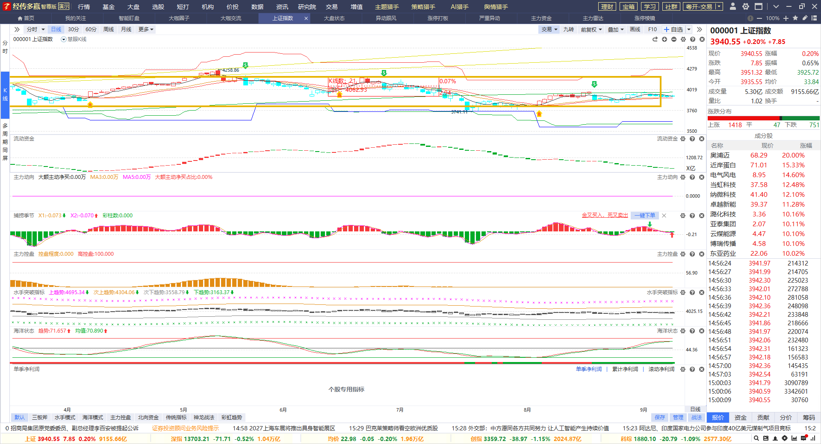
日线金叉，辅助支撑
日线金叉初期，周线死叉初期，日周辅助线双支撑，上有压力，下有支撑
窄幅震荡，选择资金持续流入方向的机会，题材活跃

Slide 4
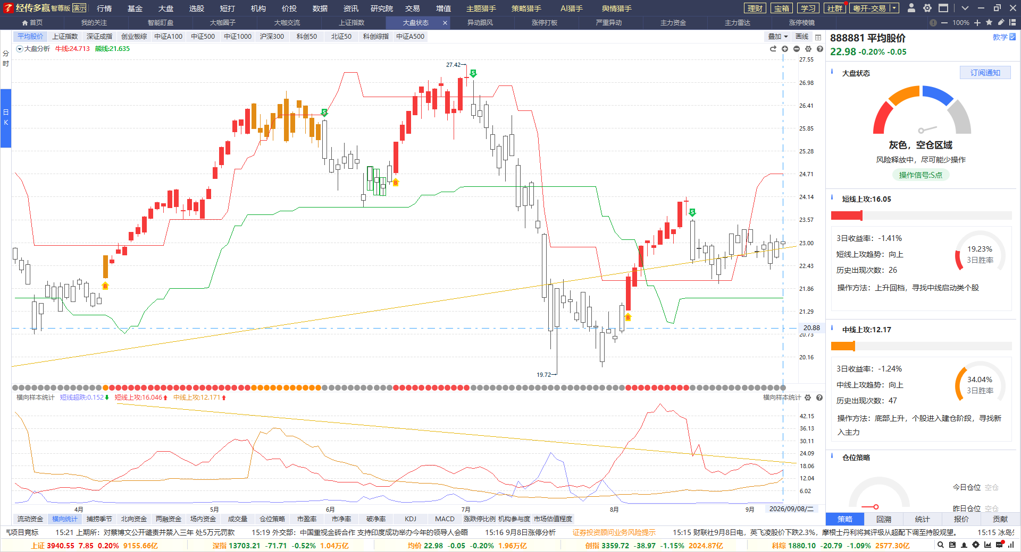
短线启动，资金为王
短线上攻启动，中线上攻向上，主线出现
市场总体资金背离，选择资金总体持续流入，控盘增加为主的题材

Slide 5
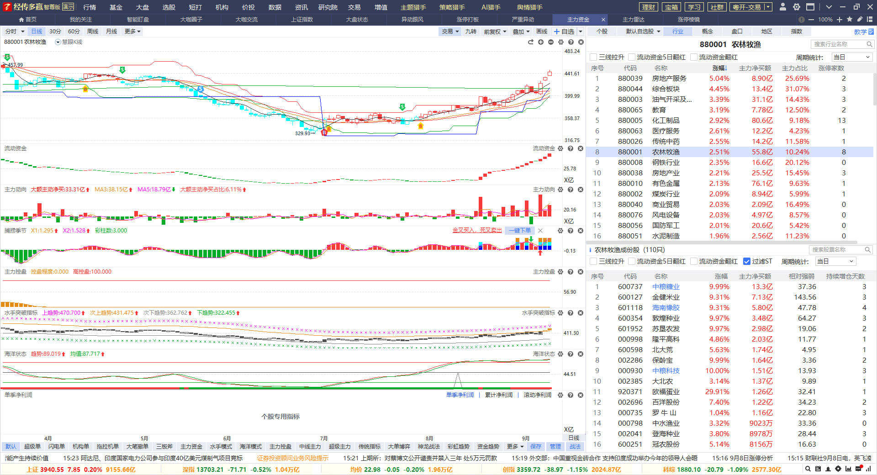
趋势不明，跟随资金
选择标准：资金流入，红肥绿瘦，突破牛熊线，周线金叉区域，日线金叉，
资金流入，周线金叉：农业，教育，传媒，游戏，零售，旅游，酒店，保险，红利
控盘增加行业：2个。涨停方向：化工，传媒，农业

Slide 6
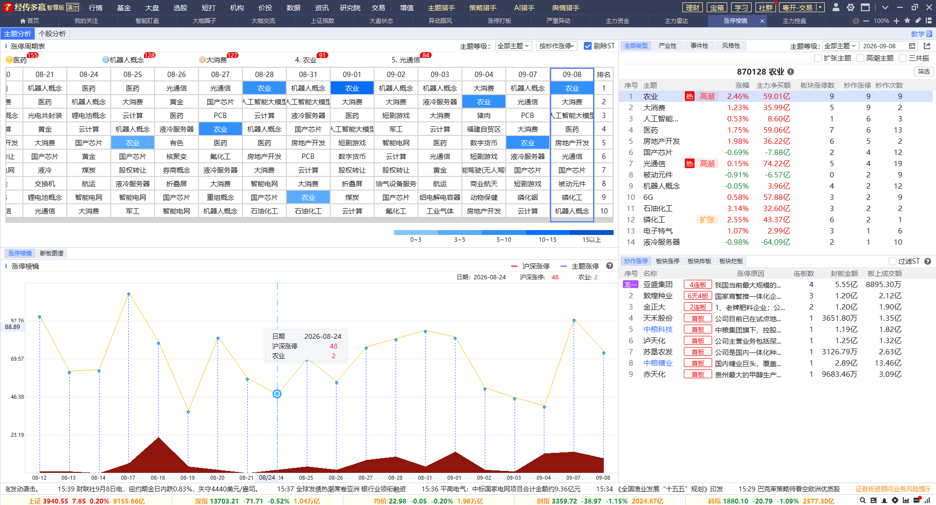
情绪高潮，即将分化
短线启动，涨停复制，中线启动，控盘为主
周线金叉区域+涨停前五，空间龙，趋势龙聚集：农业，消费，医药，AI应用
热点三要素：政策扶持，持续发酵，产业规模

Slide 7
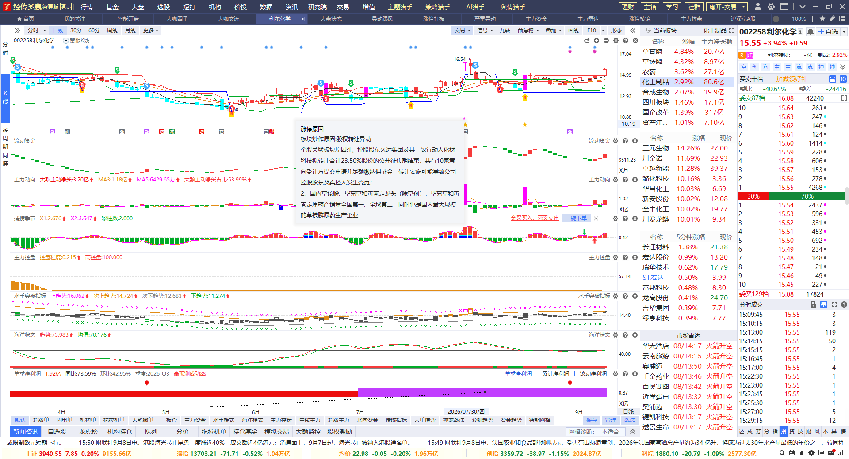
控盘增加
控盘增加，股价日线金叉区域，资金流入
关注控盘增加，熊线上移和日线金叉的机会

Slide 8
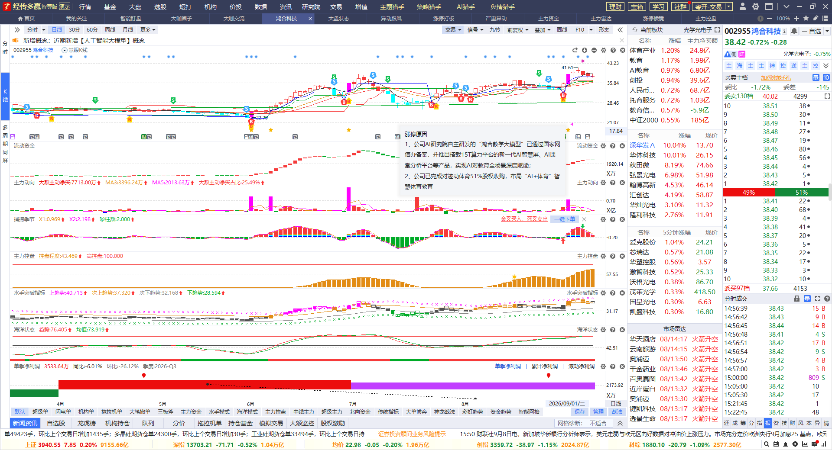
控盘回档
控盘回档，股价突破回踩，日线金叉区域，资金流入
关注控盘增加熊线上移的机会

Slide 9


Slide 10


Slide 11


让投资遇见美好
我司所有工作人员均不允许推荐股票、不允许承诺收益、不允许代客理财、不允许合作分成、不允许私下收款，如您发现有任何违规行为，请立即拨打400-9088-988向我们举报！
风险提示：所有信息及观点均来源于公开信息及经传软件信号显示，仅供参考，不构成最终投资依据，软件作为辅助参考工具，无法承诺收益，投资者应正视市场风险，自主作出投资决策并自行承担投资风险。投资有风险，入市须谨慎！

